Slide 1
Открытый урок «Роль штрихов в раскрытии художественного образа музыкального произведения,исполняемого в классе фортепиано»
Преподаватель МБУ ДО «ДМШИ»
Антиповой г.н.

Slide 2
Цель:
Формирование представлений учащегося о различных видах штрихов и их значение в раскрытии художественного образа музыкального произведения.

Slide 3
Задачи
1. Образовательные
Сформировать и углубить знания учащегося о роли штрихов, в раскрытии художественного образа музыкального произведения.
2. Развивающие: Развивать музыкальный слух, память, образное мышление. Развивать музыкальные и творческие способности детей.
3. Воспитательные: Воспитывать у учащегося целеустремленность и настойчивость в овладении приемами игры

Slide 4
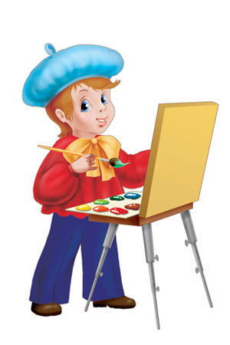
Термин "штрих" (черта, линия) был заимствован когда-то скрипачами у художников, поскольку в движениях кисти живописца и смычка скрипача присутствовало что-то общее. Вскоре термин "штрих" приобрел значение того или иного приема игры и получил распространение среди музыкантов различных специальностей, в том числе - фортепиано.

Slide 5
Штрихи - это различные приемы звукоизвлечения, в результате которых появляются звуки, отличающиеся друг от друга по характеру звучания.

Slide 6
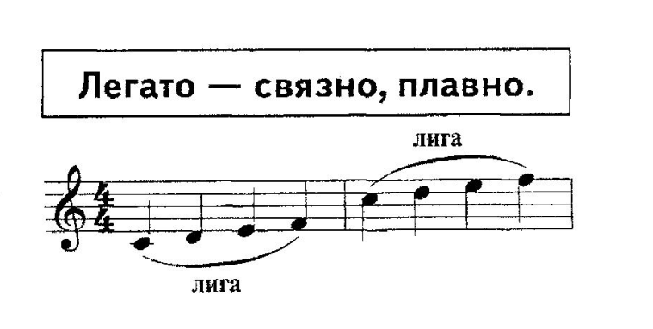
Легато
Легато – это прием игры, когда каждую ноту нужно связать друг с другом, мелодия напевная плавная. В нотах обозначается лигой(дугой) над или под нотами.

Slide 7
Нон-легато
Нон-легато – игра не связная, ноты друг с другом не связываются.

Slide 8
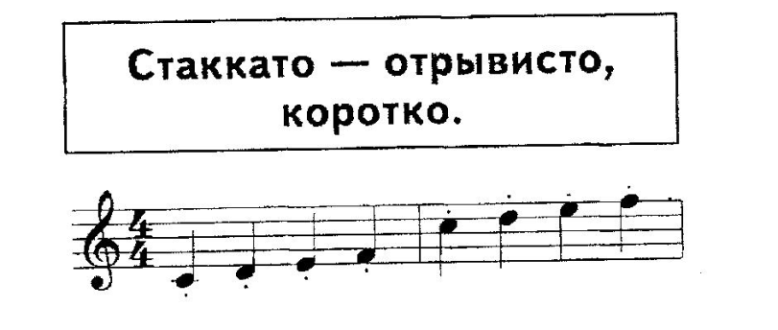
Стаккато
Стаккато – прием игры когда ноты звучат коротко, отрывисто. В нотах этот штрих обозначается точками над или под нотами.

Slide 10
«Маленькая прелюдия»
«Маленькая прелюдия Fdur великого немецкого композитора И.С.Баха, непревзайденного мастера игры на органе и выдающегося музыкального педагога. Маленькая прелюдия это маленькая жемчужина» жизнерадостная, энергичная по характеру произведение.«Маленькая прелюдия» относится к разделу имитационной полифонии. Главная особенность этой полифонии-самостоятельность голосов Это произведение исполняется штрихом legato и non legato.

Slide 11
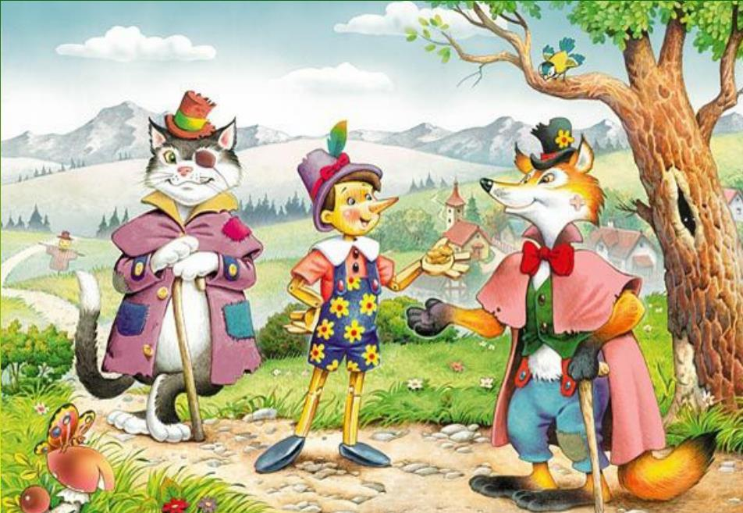
А.Лепин «Лиса и кот »
«Лиса и кот» – .это характерная пьеса. Это произведение вызывает ,будит фантазию исполнителя. Характер произведения сказочный ,таинственный. Для того чтобы передать характер произведения нужно его исполнить штрихами non legato, stoccato и legato.

Slide 12
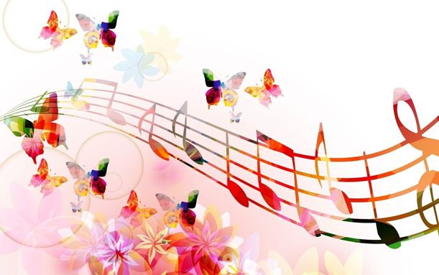
Н.Раков Бабочки
«Бабочки» яркая, образная пьеса. Характер у этой пьесы весёлый, лучистый!. Цель – развить техническую сторону игры и создать запоминающийся, эмоционально яркий музыкальный образ. Пьеса имеет трёхчастную форму. Эта пьеса исполняется штрихами: legato, non legato, stoccato, mortellato. Работа над этим произведениями развивает такие качества, как образное мышление, артистизм и фантазию ученика в комплексе с исполнительскими задачами.

Slide 13
Для чего нужны штрихи в музыке?
Штрихи являются очень важным средством музыкальной выразительности.
От характера и качества выполнения штрихов во многом зависит правильное раскрытие музыкально-образного содержания и стиля исполняемого произведения
Штрихи делают музыку красочной и живой.
У каждого штриха — свой образ.
Штрихи, взаимодействуя с другими средствами выразительности, способствуют воплощению исполнителем идейно – эмоционального содержания произведения.

Slide 14
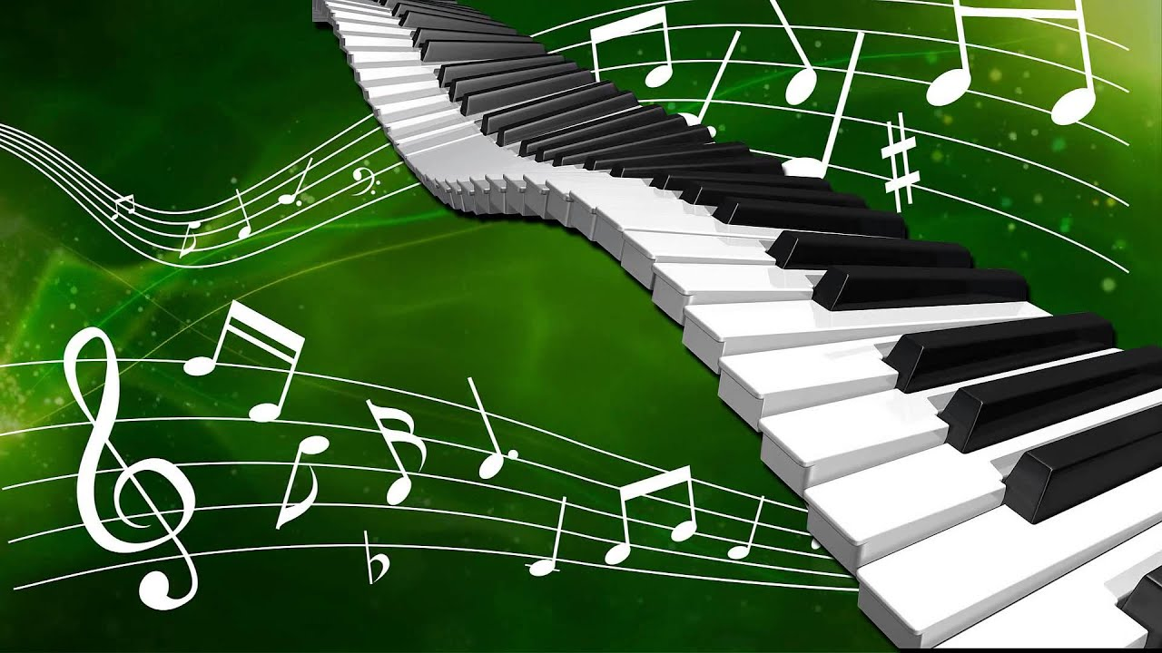
«Музыка – есть искусство звука. Она не даёт видимых образов, не говорит словами и понятиями. Она говорит только звуками. Но говорит так же ясно и понятно, как говорят слова, понятия и зримые образы. Её структура так же закономерна, как структура художественной словесной речи, как композиция картины, архитектурного построения… Раз музыка есть звук, то главной заботой, первой и важнейшей обязанностью любого исполнителя является работа над звуком».[1]

Slide 15
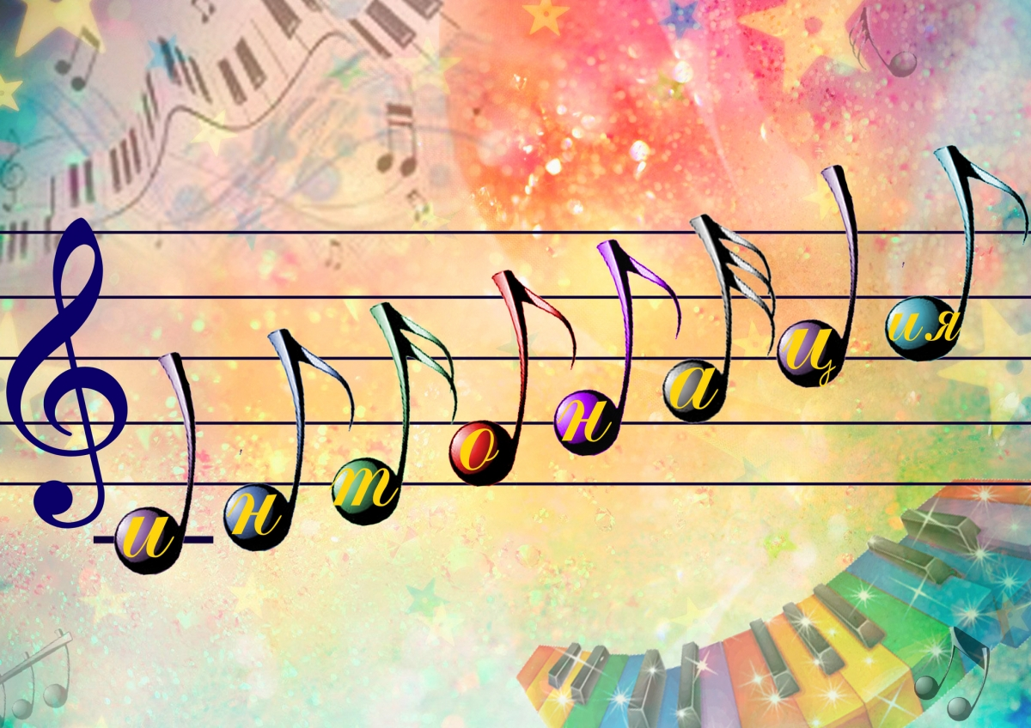
«Звук – это материя музыки,
её плоть –должен быть он главным содержанием наших повседневных трудов». Г. Нейгауз

